Slide 1
«Традиционное и инновационное образование. Внедрение инновационных технологий в образовательный процесс ДОУ»
Воспитатель МАДОУ МО г. Краснодар
«Детский сад №11»
Минеева Е.Ю.

Slide 2
Дошкольное учреждение сегодня - это сложный организм, стремящийся к совершенствованию, развитию, ищущий новые возможности, создающий необходимые условия для удовлетворения потребности ребенка, семьи, общества.

Slide 3
В Концепции модернизации дошкольного образования важнейшим направлением деятельности образовательных учреждений названо- создание условий для достижения нового качества образования

Slide 4
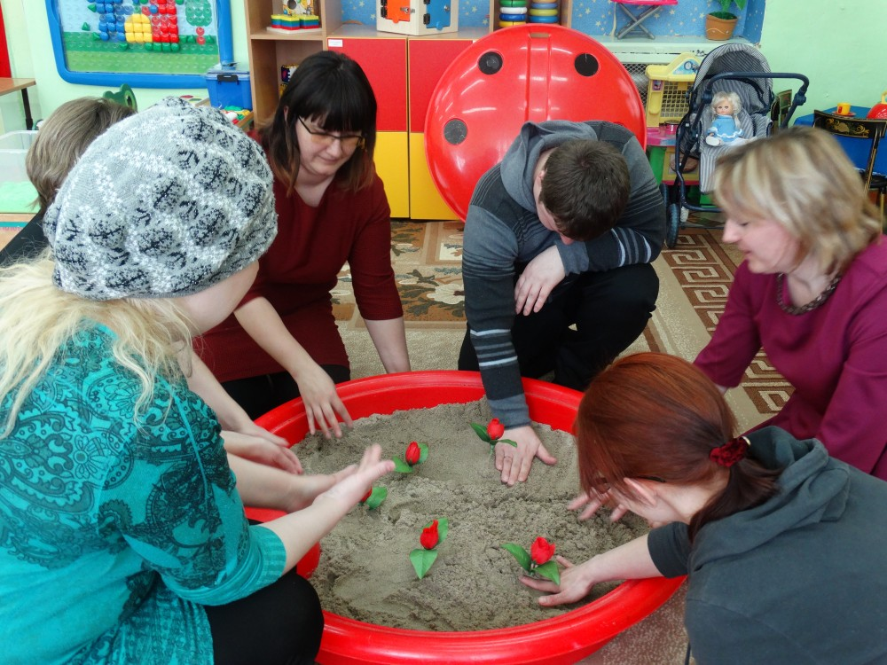
Каждый педагогический коллектив имеет право на инновационную деятельность.

Slide 5
Инновационная деятельность — это особый вид педагогической деятельности. Инновация (нововведение) — в социально-психологическом аспекте — создание и внедрение различного вида новшеств, порождающих значимые изменения в социальной практике.

Slide 6
причины нововведений: 1. Необходимость вести активный поиск путей решения существующих в дошкольном образовании проблем. 2. Стремление педагогических коллективов повысить качество предоставляемых населению услуг, сделать их более разнообразными и тем самым сохранить свои детские сады. 3. Подражание другим дошкольным учреждениям, интуитивное представление педагогов, что нововведения улучшат деятельность всего коллектива. 4. Стремление недавних выпускников педвузов, слушателей курсов повышения квалификации реализовать полученные знания. 5. Постоянная неудовлетворенность отдельных педагогов достигнутыми результатами, твердое намерение их улучшить . 6. Возрастающие запросы отдельных групп родителей.

Slide 7
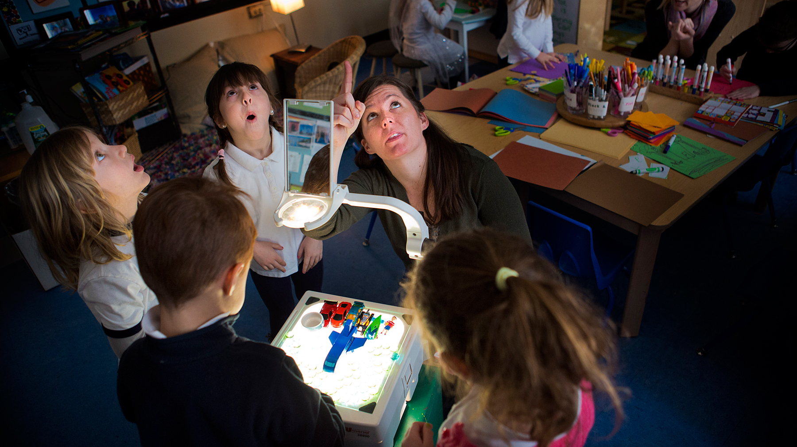
творческий потенциал педагогов, активное участие, пожалуй, самое главное во внедрении инновационных идей в деятельность ДОУ.

Slide 8
К числу современных образовательных технологий, внедряемых в нашем ДОУ, относятся: 1. здоровьесберегающие технологии; 2. технологии проектной деятельности; 3. технология исследовательской деятельности; 4. информационно-коммуникационные технологии; 5. личностно-ориентированные технологии; 6. технология портфолио воспитателя; 7. игровая технология; 8. Инновационные технологии, обеспечивающие открытость, сетевое взаимодействие; 9. Технология «ТРИЗ»

Slide 9
Инновационная Игровая технология Цель: повысить значимость игры в воспитательно- образовательном процессе дошкольного образовательного учреждения.
Игровые иновационые технологие
Критерии : концептуальность, Эффективность, воспроизводимость, системность
Функция: развлекательная,
комуникативная,
самореализация,
игратерапевтическая,
корректирующая,
социализации.

Slide 10
Инновационные технологии, обеспечивающие открытость, сетевое взаимодействие. Социальное партнёрство позволяет нашему дошкольному образовательному учреждению решать такую стратегическую задачу, как повышение качества воспитательно - образовательной работы с воспитанниками. Основными принципами сотрудничества являются: • Установление интересов каждого из партнера; • Совместное формирование целей и задач образовательной деятельности; • Выработка четких правил действий в процессе сотрудничества; • Значимость социального партнерства для каждой из сторон.

Slide 11
Взаимодействие детского сада №11 с социальными партнерами осуществляется по следующим направлениям: 1. Сотрудничество с родителями; 2. Сотрудничество с муниципальными дошкольными образовательными учреждениями; 3. Сотрудничество с муниципальными общеобразовательными учреждениями; 4. Сотрудничество с музеем; 5. Сотрудничество с Учебно-методическим центром; 6. Сотрудничество с общественными организациями города.

Slide 12
Спасибо за внимание!

